Slide 1

Bert Verschelde
Director Privacy & DPO
DPG Media

Slide 2
Online Tracking: het Net sluit zich
De transitie naar privacyvriendelijk adverteren

Slide 3
Agenda
De uitdaging voor uitgevers
Het probleem met online tracking
De strategie van DPG Media
Notes:
Juicy stuff at the end

Slide 4
De uitdaging voor uitgevers

Slide 5
Onze uitdaging
Als laatkomer in de digitale wereld een eeuwenoud business model in stand houden.

Slide 6
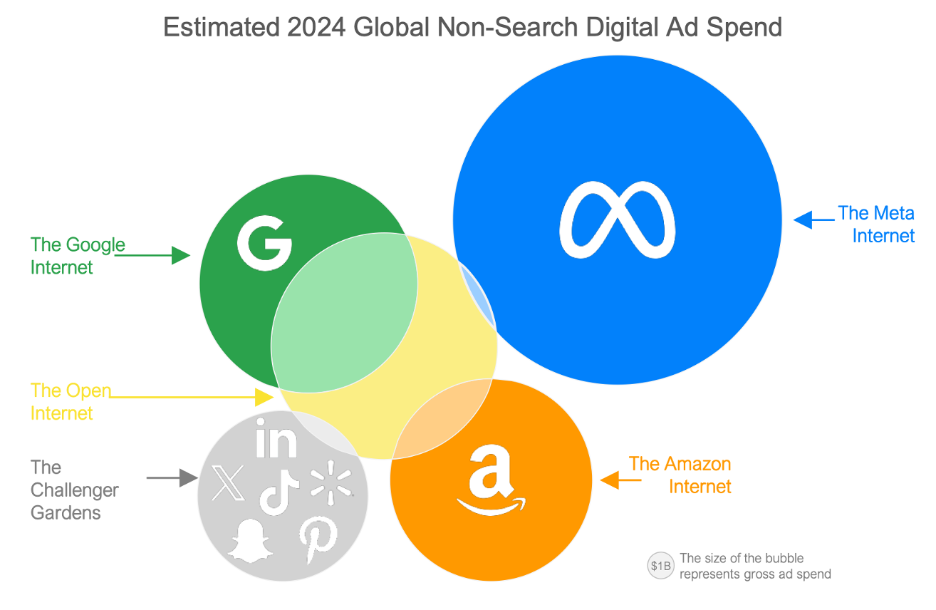
Onze uitdaging: context
Bron: The State of the Open Internet Report 2024

Slide 7
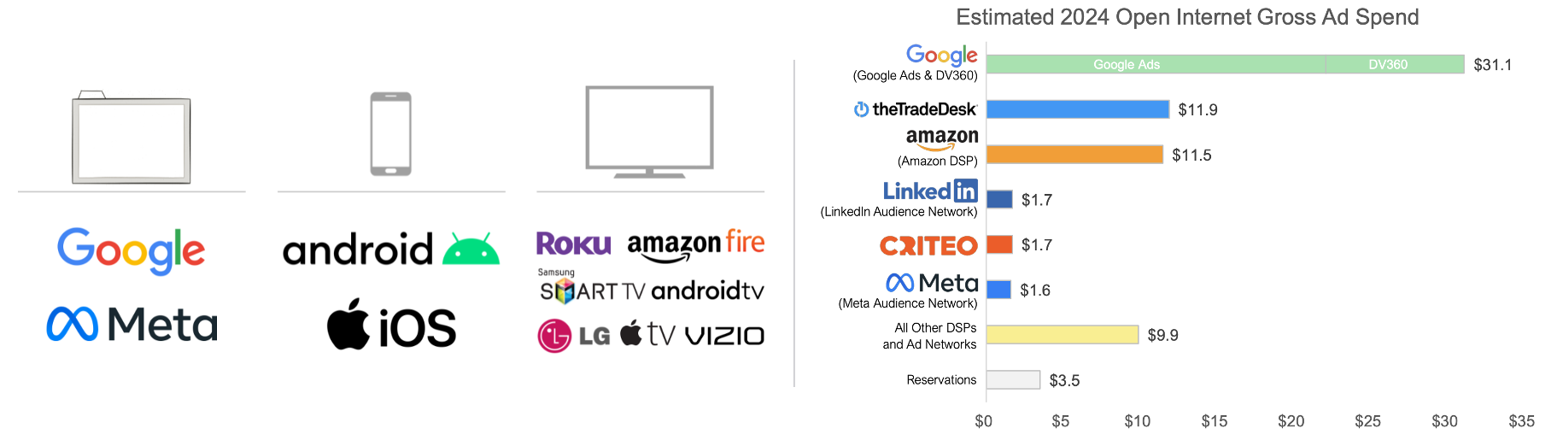
Onze uitdaging
Afhankelijkheid big tech voor bereik én inkomsten
Bereik
Inkomsten
Bron: The State of the Open Internet Report 2024

Slide 8
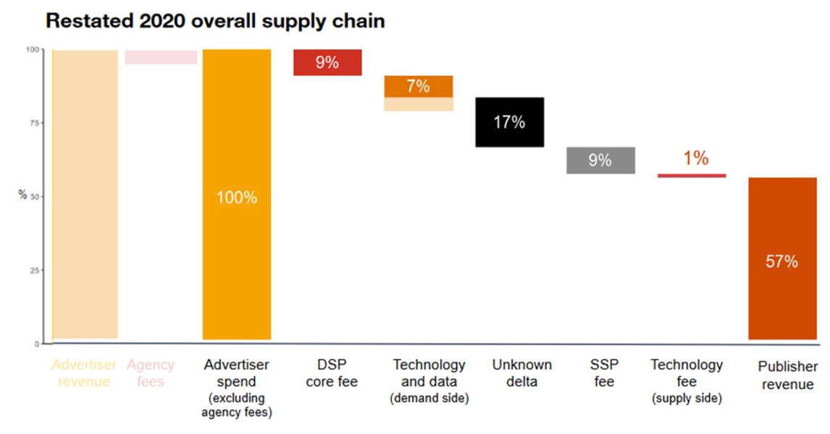
Onze uitdaging
“The Adtech tax”
ISBA 2022 study on the programmatic supply chain

Slide 9
Het probleem met online tracking

Slide 10
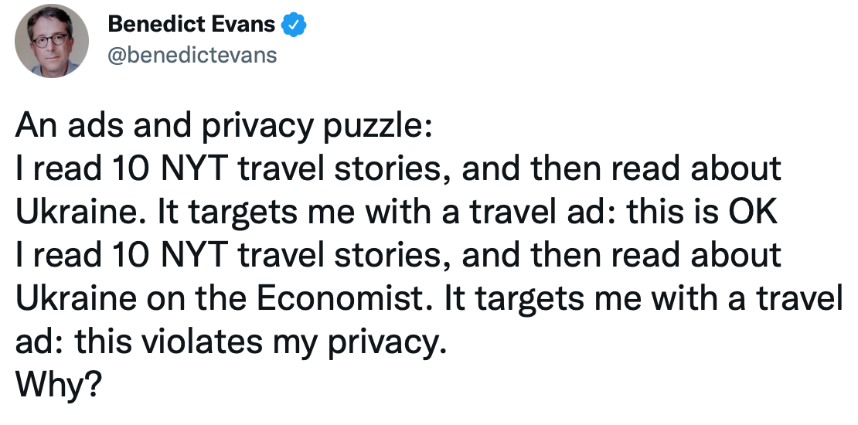
Wat is het probleem?

Slide 11
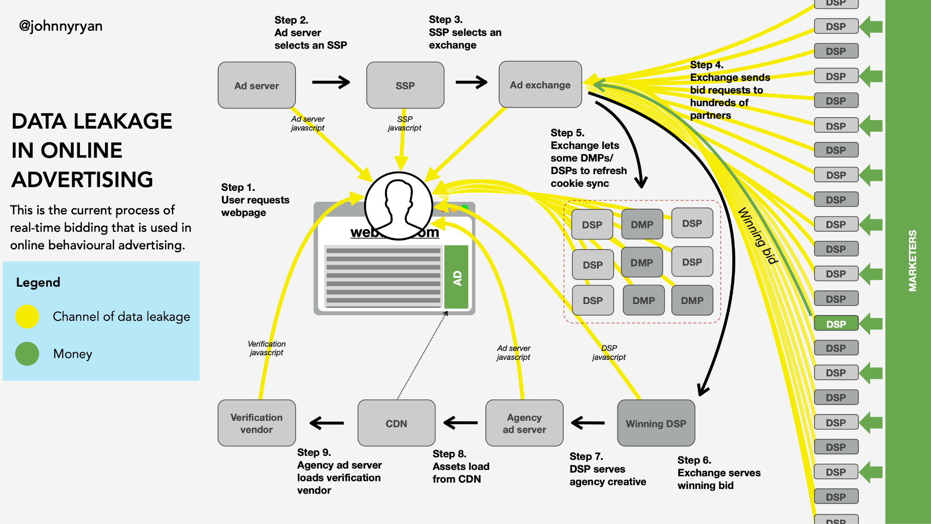
What is the problem?

Slide 12
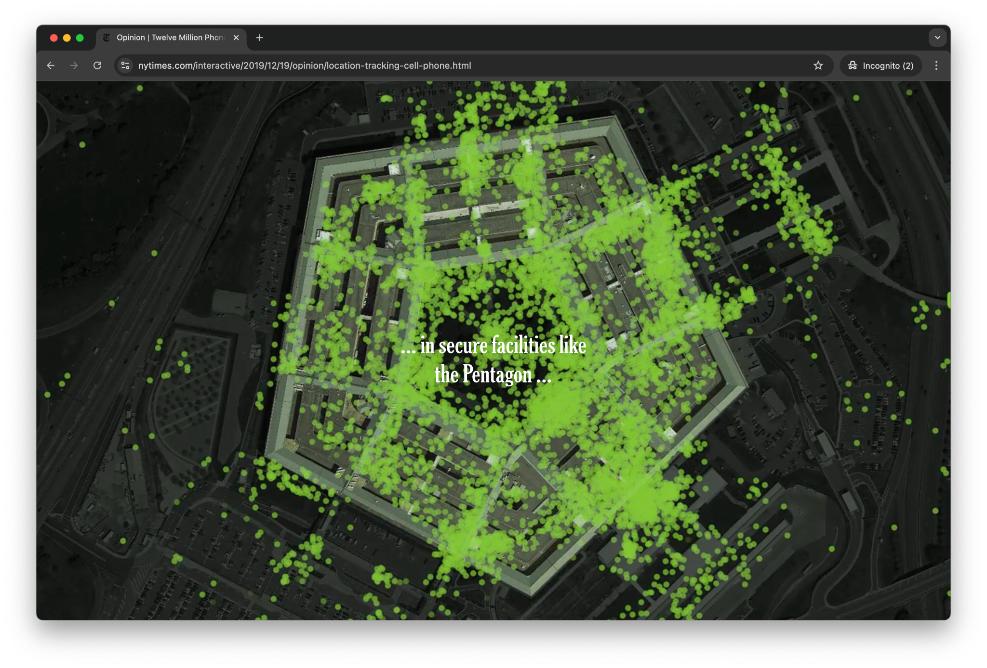
What is the problem?
One Nation, Tracked
NYT, 2019

Slide 13
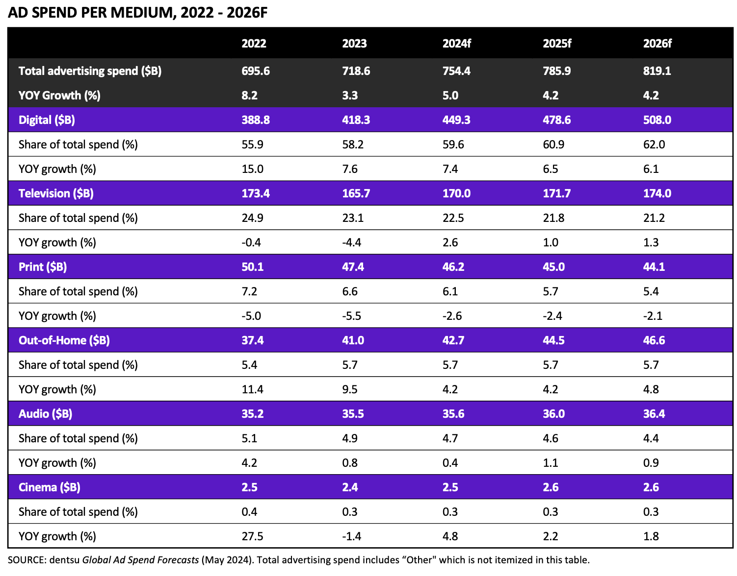
Een industrie die $1T benadert

Slide 14

…met privacy als negatieve externaliteit

Slide 15
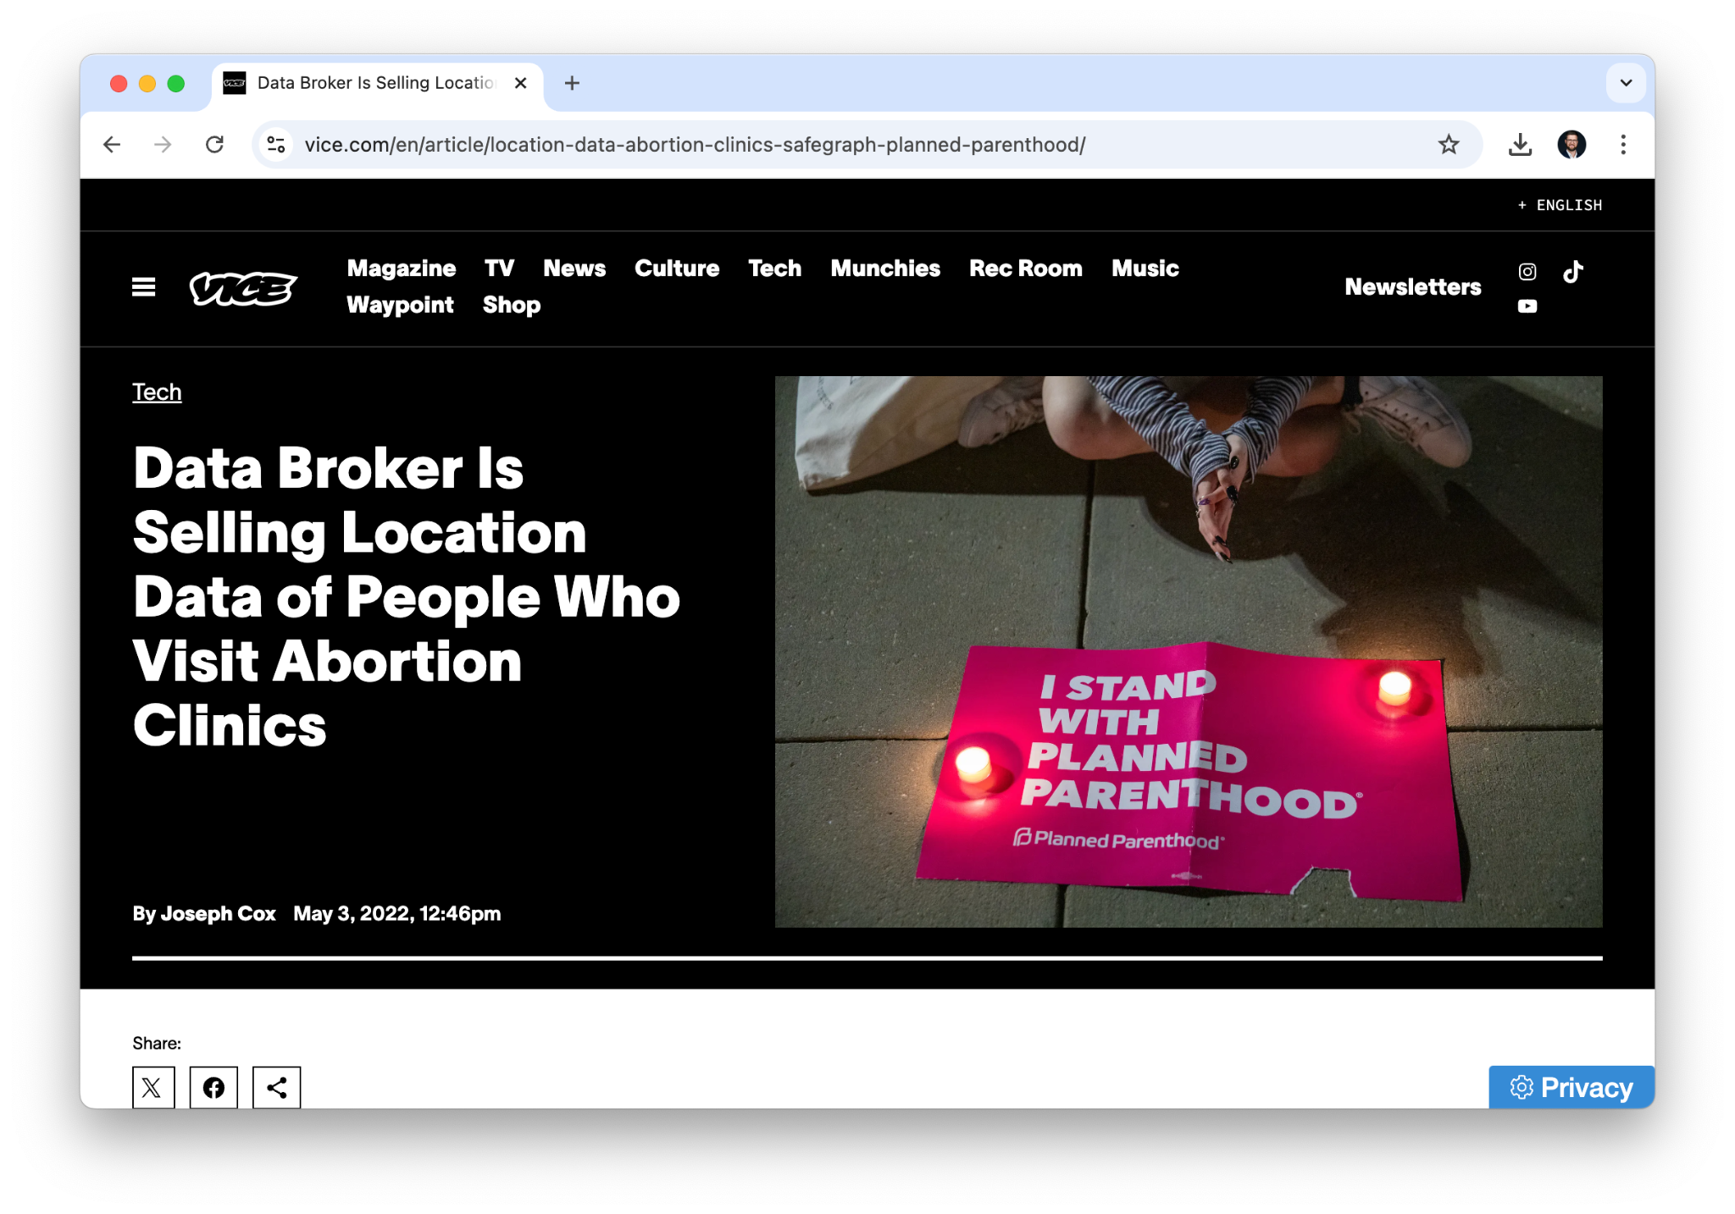
“What could go wrong?”

Slide 16
De strategie van DPG Media

Slide 17
Ons speelveld
legally allowed
strategically smart
technically possible

Slide 18
Ons speelveld
what
the law
says
what consumers & advertisers want
what Apple / Google enable

Slide 19

Wat wil de consument
Most consumers:
Dislike ads
Enjoy free content and understand ad-supported business models
Like relevance, in content and advertising
Dislike and feel overwhelmed by tracking and how their data is used
Want more control about how their data is used

Slide 20

Wat wil de adverteerder?

Slide 21
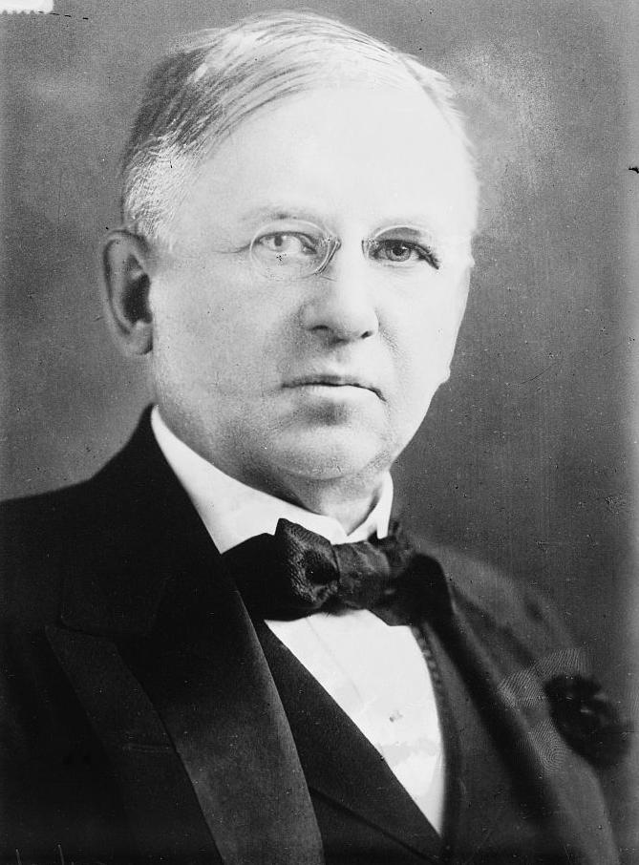
Wat wil de adverteerder?
Half the money I spend on advertising is wasted, I just don’t know which half.
John Wanamaker (1838-1922)

Slide 22
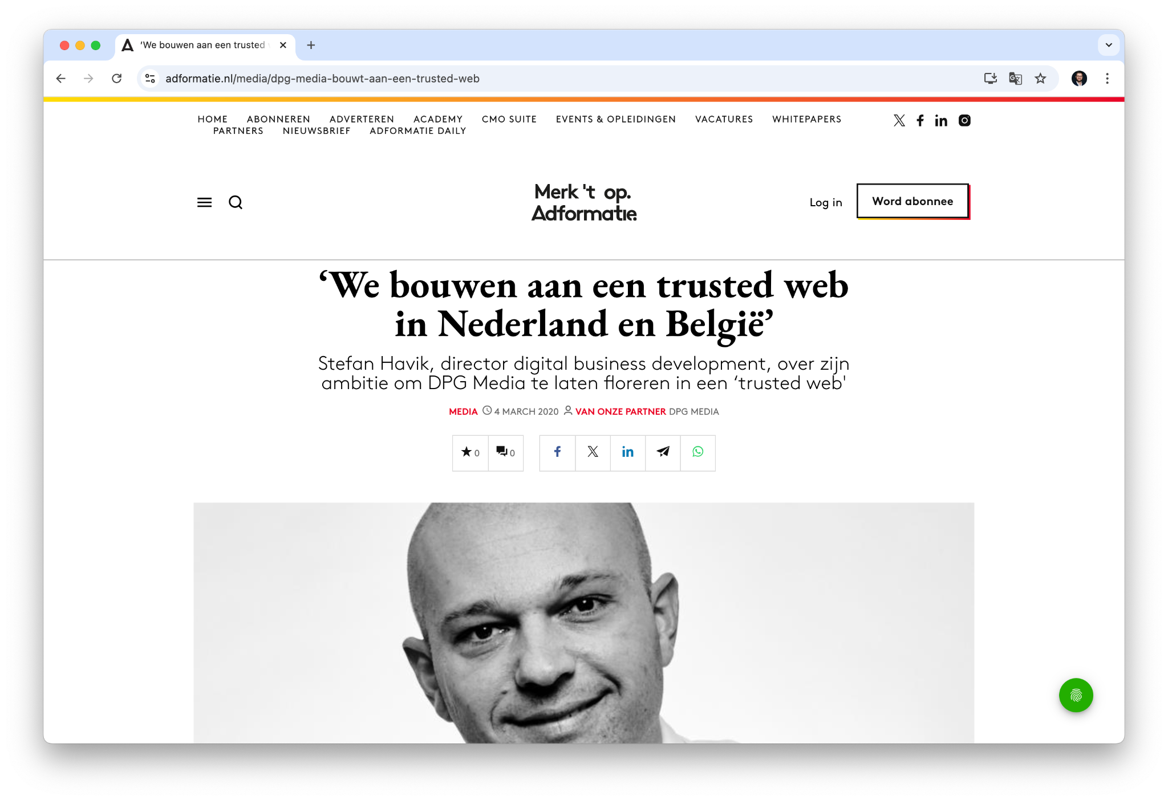
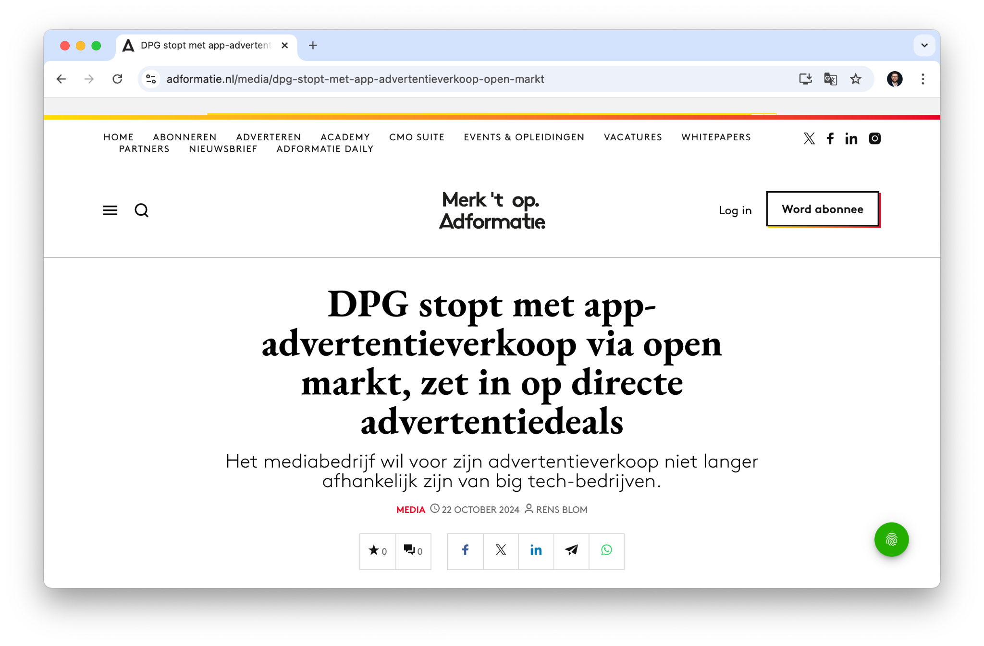
The Trusted Web
Good business sense 🤝 Privacy
Gesloten ecosysteem: “Las Vegas belofte”
Eigen inkoopplatformen
First party data, geen third party
Datalekkage vermijden
Verlagen # partners en wat zij kunnen
Building our own platforms

Slide 23
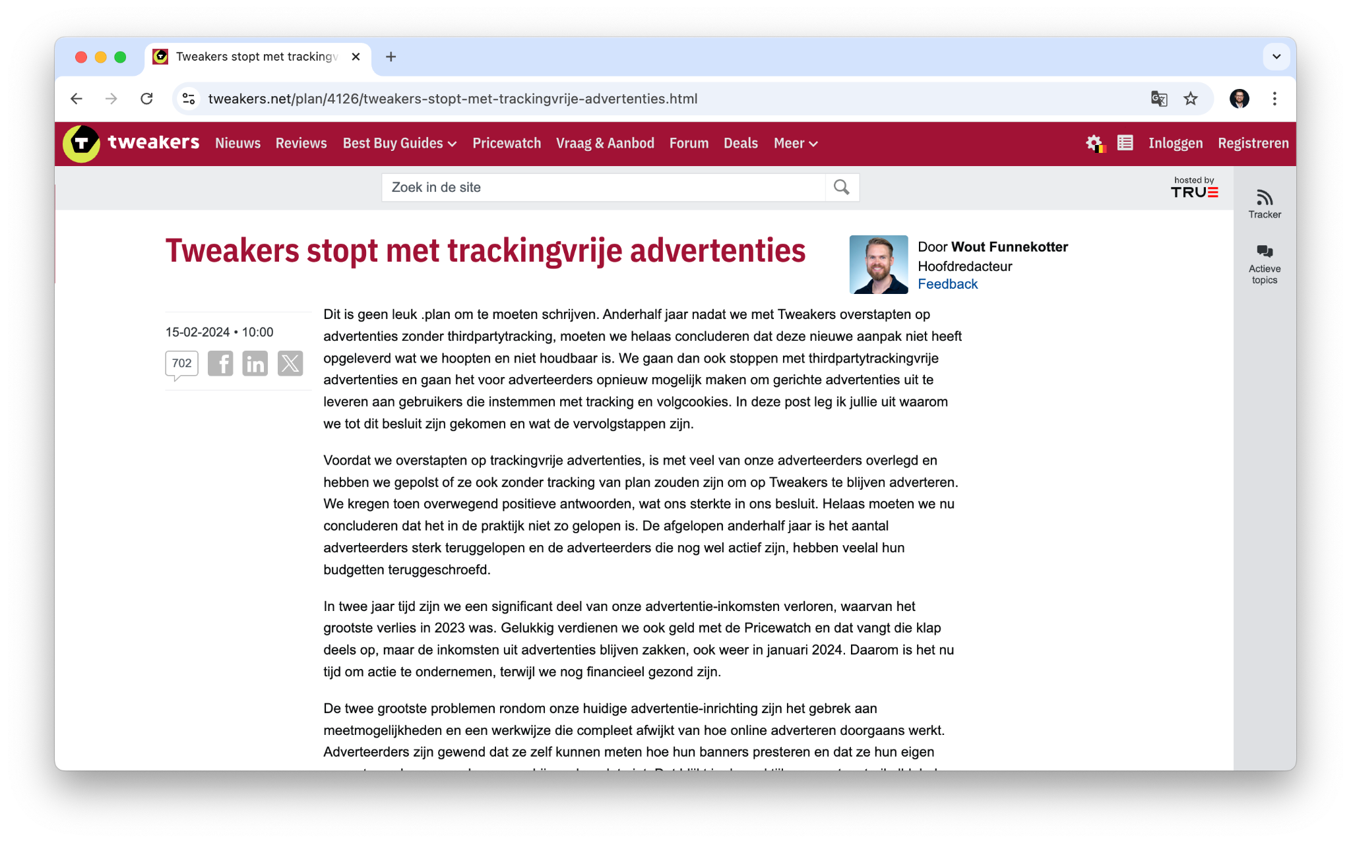
Waarom contextual niet dé oplossing mag zijn
De meeste context in nieuwsmedia is waardeloos.
Contextual die werkt, vereist toestemming.
Er is geen vraag naar in de markt.
Big Tech wint bij contextual-only.
Contextual kan even intrusief zijn.

Slide 24
Onze boodschap
Vandaag:
Gooi het kind niet met badwater weg, cf. mobiliteit
Focus op wat er gebeurt wanneer je “akkoord” klikt: first party vs 900 third parties?
Laat Big Tech dit probleem niet “oplossen”

Slide 25
Onze boodschap
Morgen:
Creëer incentives voor privacyvriendelijke innovatie in de wet (bvb. uitzonderingen ePrivacy)
Laat consent los: toestemming =/= bescherming
Duw nieuwsmedia niet achter de paywall in een tijd van desinformatie en AI-generated fake news

